Slide 1
第5章 初识Spring MVC框架
《Java EE企业级应用开发教程（Spring+Spring MVC+MyBatis）（第3版）》

Slide 2
学习目标/Target
了解Spring MVC的相关概念及其特点
熟悉Spring MVC的执行流程
能够独立实现Spring MVC的入门程序
掌握Spring MVC的请求映射，能够使用注解的方式实现Spring MVC的请求映射

Slide 3
章节概述/ Summary
早期Java Web应用通常使用JSP Model2架构模型实现，该模型采用JSP、Servlet以及Java Bean技术实现页面显示、流程控制和业务逻辑的分离。然而，JSP Model2架构模型将流程控制等通用逻辑以硬编码的方式实现，这导致每次开发新的Web应用程序时，都需要重新编写Servlet控制器的URL分析代码以及流程控制等Web层通用逻辑代码。
为了解决JSP Model2架构模型在实践中的局限性，一些基于JSP Model2架构基础发展起来的Web MVC应用框架应运而生，其中，Spring MVC是目前主流的Web MVC应用框架之一。本章将开启Spring MVC的学习之路。

Slide 4
目录/Contents
5.1
Spring MVC简介
5.2
Spring MVC入门程序
5.3
Spring MVC的执行流程
5.4
Spring MVC的请求映射

Slide 5
5.1
Spring MVC简介

Slide 6

5.1 Spring MVC简介
先定一个小目标！
先定一个小目标！
了解Spring MVC的相关概念及其特点

Slide 7
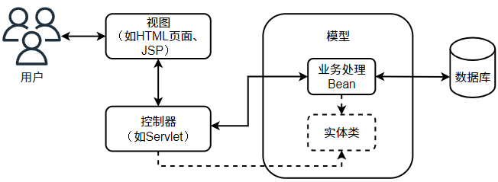
5.1 Spring MVC简介
MVC（Model-View-Controller，模型-视图-控制器）模式是一种广泛使用的软件设计模式，用于组织应用程序的代码和功能，它将应用程序分为三个核心部分：模型（Model）、视图（View）和控制器（Controller）。

Slide 8
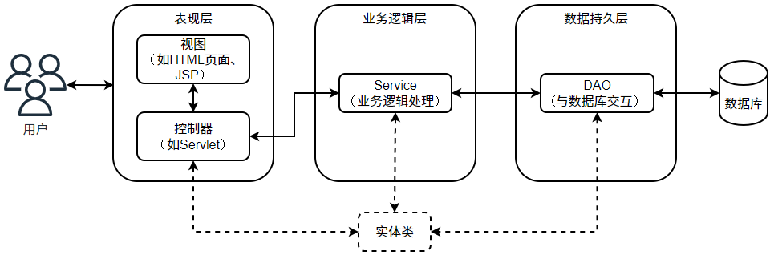
5.1 Spring MVC简介
在Java EE开发中，系统经典的三层架构包括表现层、业务逻辑层和数据访问层。其中，表现层相当于MVC模式中的视图+控制器的组合，负责接收客户端请求，并向客户端响应结果；业务逻辑层负责业务逻辑的处理，与项目需求紧密相关；数据访问层负责与数据库交互，对数据库表进行增删改查操作。

Slide 9
5.1 Spring MVC简介
Spring MVC是基于MVC设计模式的一个轻量级的Web框架，是Spring框架的一个模块，正式名称为Spring Web MVC，通常简称为Spring MVC。Spring MVC通过提供一组实现MVC模式的类和接口，并基于Spring的依赖注入和面向切面编程等特性，简化了Web应用程序的开发过程，使得开发者能够编写更加模块化、可维护的Web应用程序。

Slide 10
5.1 Spring MVC简介
Spring MVC常用的组件
组件 | 说明
DispatcherServlet | 前端控制器，是整个Spring MVC 流程控制中心，负责统一处理请求和响应，调用其他组件对用户请求进行处理
HandlerMapping | 处理器映射器，根据请求的URL、HTTP方法等信息找到对应的处理器
Handler | 处理器，是处理请求的业务逻辑组件。处理器在DispatcherServlet的调度下，对具体的请求进行处理
HandlerAdapter | 处理器适配器，负责将请求适配到对应处理器处理请求
ViewResolver | 视图解析器，视图解析器会根据逻辑视图名解析成物理视图名，再生成View视图对象，最后对View视图对象进行渲染将处理结果通过页面展示给用户
View | 视图，通常通过页面标签或页面模板技术将模型数据通过页面展示给用户

Slide 11
5.1 Spring MVC简介
整合Spring框架优势
强大的数据验证与绑定机制
作为Spring框架的衍生产品，能够无缝集成Spring框架的各项功能
拥有灵活地数据验证、格式化和绑定机制，支持任何对象进行数据绑定，无需实现特定框架的API
简单易用
支持国际化
Spring MVC
的特点
使用简单直观，使得开发者能够轻松设计出清晰、整洁的Web层
支持国际化，能够根据用户的地区设置显示不同的语言
灵活地请求资源映射策略
支持多视图技术
提供了多种请求资源的映射策略，满足了不同业务场景的需求，增强了系统的灵活性和可扩展性
支持多种视图技术，包括JSP、Velocity和FreeMarker等

Slide 12
5.2
Spring MVC入门程序

Slide 13
5.2 Spring MVC入门程序
先定一个小目标！
先定一个小目标！
能够独立实现Spring MVC的入门程序

Slide 14
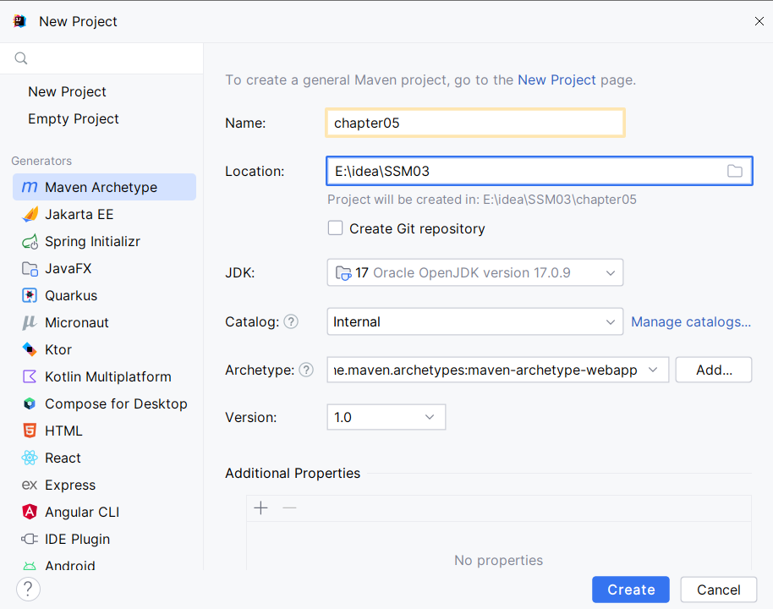
5.2 Spring MVC入门程序
1．创建项目
在IDEA中New Project界面中选中Maven Archetype后，选择对应的Archetype并输入项目的基本信息。

Slide 15
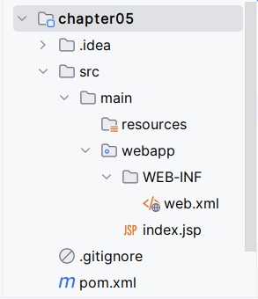
5.2 Spring MVC入门程序
1．创建项目
项目chapter05创建完成后，项目的目录结构如图所示。

Slide 16


5.2 Spring MVC入门程序
2．引入依赖
在项目的pom.xml文件中引入Spring MVC的依赖，具体如文件5-1所示。
源 代 码
文件5-1
pom.xml

Slide 17
5.2 Spring MVC入门程序
3．配置前端控制器
DispatcherServlet的本质是一个Servlet，可以在web.xml文件中完成DispatcherServlet的配置和映射，web.xml文件的具体配置如文件5-2所示。
源 代 码
文件5-2
web.xml

Slide 18
5.2 Spring MVC入门程序
4．配置处理器映射信息和视图解析器
在项目的resources文件夹下创建Spring MVC的配置文件spring-mvc.xml，用于配置处理器映射信息和视图解析器。spring-mvc.xml具体配置如文件5-3所示。
源 代 码
文件5-3
spring-mvc.xml

Slide 19
5.2 Spring MVC入门程序
5．创建处理器
在项目的src/main/java目录下创建包com.itheima.controller，在该包中创建处理器FirstController类，用于处理客户端的请求并指定响应时转跳的页面。FirstController类具体内容如文件5-4所示。
源 代 码
文件5-4
FirstController.java

Slide 20
5.2 Spring MVC入门程序
6．创建视图页面
在项目的webapp文件夹下创建名称为pages的文件夹，并在pages文件夹下创建名称为success的jsp文件，用于对客户端请求进行处理后的视图展示，success.jsp文件如文件5-5所示。
源 代 码
文件5-5
success.jsp

Slide 21
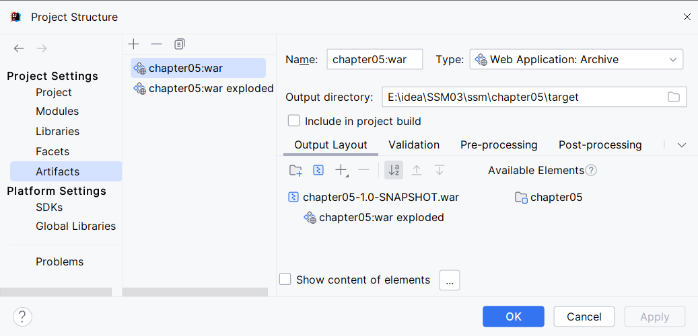
5.2 Spring MVC入门程序
7．修改项目部署的名称
本项目是一个Web项目，在此选择使用本地Tomcat中运行项目。单击IDEA工具栏中的File→“Project Structure...”选项弹出Project Structure对话框。在Project Structure对话框中选中Artifacts后，展示Artifacts界面信息。

Slide 22
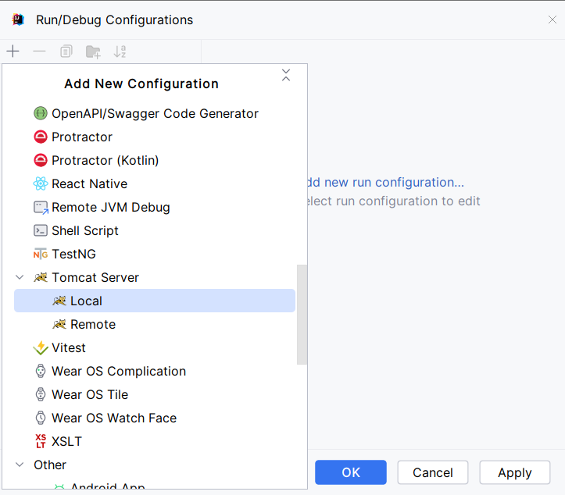
5.2 Spring MVC入门程序
7．修改项目部署的名称
单击IDEA工具栏中的“Run”→“Edit Configurations...”选项，弹出Run/Debug Configurations对话框，单击Run/Debug Configurations对话框左上角的按钮弹出Add New Configurations菜单列表。

Slide 23
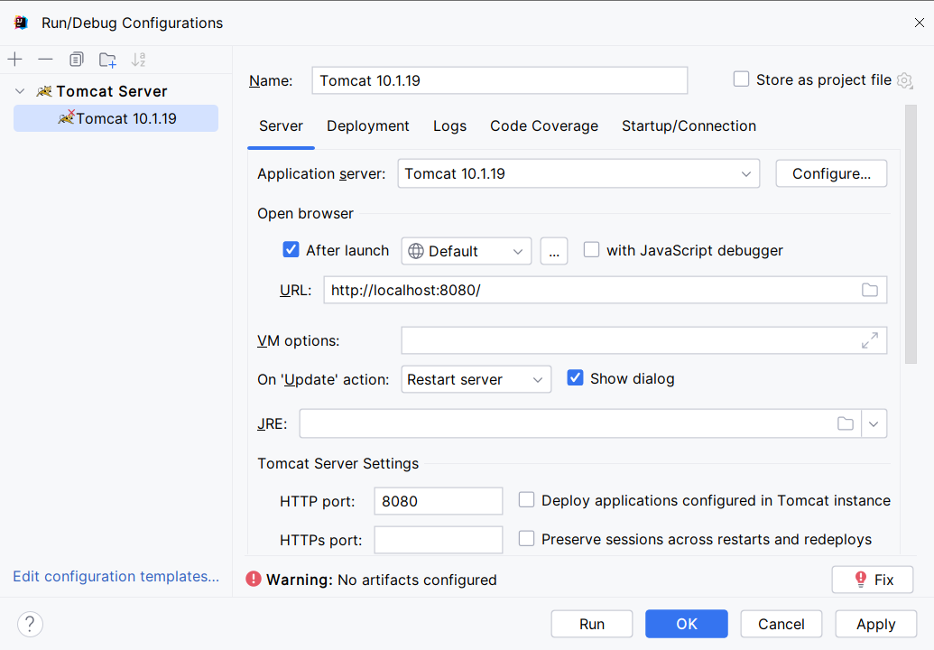
5.2 Spring MVC入门程序
7．修改项目部署的名称
在菜单列表中，单击左侧菜单中Tomcat Server的Local选项，进入使用本地Tomcat运行项目的配置界面。

Slide 24
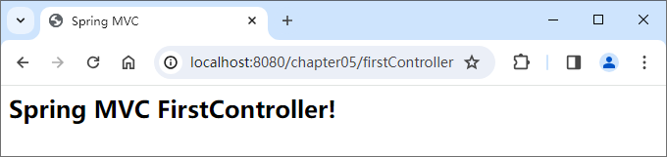
5.2 Spring MVC入门程序
8．测试效果
在工具栏中使用配置的Tomcat启动项目，启动成功后，在浏览器中访问地址http://localhost:8080/chapter05/firstController。

Slide 25
5.3
Spring MVC的执行流程

Slide 26
5.3 Spring MVC的执行流程
先定一个小目标！
先定一个小目标！
熟悉Spring MVC的执行流程

Slide 27
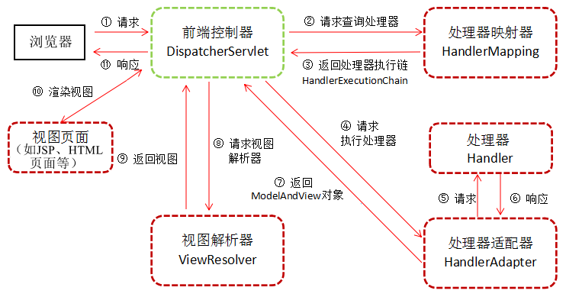
5.3 Spring MVC的执行流程

Slide 28
5.4
Spring MVC的请求映射

Slide 29
5.4 Spring MVC的请求映射
在Web开发中，将客户端的请求与服务器端的业务处理逻辑进行有效连接，是实现高效、准确响应的关键所在。Spring MVC提供了灵活且强大的请求映射机制，允许开发者基于URL模式、HTTP方法、请求参数等多种方式来进行请求映射。通过对请求映射进行配置，可以让请求正确地路由到相应的处理器，从而实现业务逻辑的精准执行。Spring MVC的请求映射通常基于@Controller注解和@RequestMapping注解实现，下面对这两个注解实现请求映射进行讲解。

Slide 30
5.4.1 @Controller注解
先定一个小目标！
先定一个小目标！
掌握@Controller注解的使用，能够使用@Controller注解标注处理器类

Slide 31
5.4.1 @Controller注解
在Spring MVC 的执行流程中，DispatcherServlet 将请求转发给处理器进行处理。为了方便开发，Spring提供了@Controller注解用于标识 Spring MVC的处理器类（也称为控制器类）。当程序通过Spring的扫描机制进行扫描时，能够自动识别并注册这些被 @Controller注解标识的类，使其成为Spring MVC的控制器，用于处理客户端请求并生成响应。

Slide 32
5.4.1 @Controller注解
基于@Controller注解的处理器类示例代码如下所示。
import org.springframework.stereotype.Controller;
...
@Controller //标注@Controller注解
public class FirstController{
...
}

Slide 33
5.4.1 @Controller注解
为了确保Spring MVC能够找到处理器类，通常需要在Spring MVC的配置文件中添加相应的组件扫描配置信息。首先需要在配置文件的名称空间中引入spring-context声明，以支持配置文件中使用<context:component-scan>标签；然后通过<context:component-scan>标签指定被Spring扫描的类包。这样可以确保Spring MVC能够正确扫描到并注册应用中的控制器类，使其能够被框架正确管理和调用，示例如下。
<context:component-scan base-package="com.itheima" />

Slide 34
5.4.2 @RequestMapping注解
先定一个小目标！
先定一个小目标！
掌握@RequestMapping注解的使用，能够使用@RequestMapping注解建立请求URL和处理器之间的映射关系

Slide 35
5.4.2 @RequestMapping注解
使用@Controller注解可以将普通的类声明成Spring MVC的处理器类，但是只使用@Controller注解的话，Spring MVC框架并不能确定当前Web请求由处理器类中的哪个方法进行处理。为此，Spring MVC框架提供了@RequestMapping注解，@RequestMapping注解用于建立请求URL和处理器之间的映射关系，通过 @RequestMapping注解可以为处理器类的方法提供必要的映射信息，从而实现请求和处理方法的绑定。

Slide 36
5.4.2 @RequestMapping注解
1.@RequestMapping注解的使用
（1）标注在方法上
当@RequestMapping注解标注在方法上时，该方法就成了一个可以处理客户端请求的处理器，当Spring MVC接收到的请求的路径与该方法上@RequestMapping注解中指定的路径相匹配时，这个方法就会被调用执行来处理这个请求。
处理器在浏览器中对应的访问地址，由项目访问路径+方法的映射路径共同组成。如sayHello()方法上使用@RequestMapping注解指定其映射路径为“/firstController”，意味着该方法将处理与路径“/firstController”匹配的请求。如果项目访问路径为http://localhost:8080/chapter05，那么该方法将用于处理http://localhost:8080/chapter05/firstController这个请求。

Slide 37
5.4.2 @RequestMapping注解
（2）标注在类上
当@RequestMapping注解标注在类上时，该@RequestMapping注解中指定的映射路径相当于当前处理器类的命名空间，即访问该处理器类下的任意方法都需要带上这个命名空间。当类上和方法上都使用@RequestMapping注解指定了映射路径时，处理器在浏览器中的访问地址由项目访问路径+类上映射路径+方法上的映射路径共同组成。

Slide 38
5.4.2 @RequestMapping注解
在FirstController类上标注@RequestMapping注解，修改后的FirstController类如文件5-6所示。
源 代 码
文件5-6
FirstController.java

Slide 39
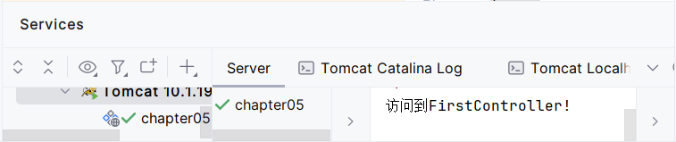
5.4.2 @RequestMapping注解
启动项目，在浏览器中访问http://localhost:8080/chapter05/SpringMVC/firstController，控制台输出信息如下图所示。

Slide 40
5.4.2 @RequestMapping注解
2.@RequestMapping注解的属性
@RequestMapping注解的属性如下所示
属性名 | 类型 | 描述
name | String | 可选属性，用于为请求映射提供一个名称，这个名称主要是用于描述这个请求映射的用途或者功能，它并不会直接影响请求的处理逻辑
value | String[] | 可选属性，用于指定映射路径，即与请求的URL路径相匹配的路径
path | String[] | 可选属性，和value属性作用一致

Slide 41
5.4.2 @RequestMapping注解
属性名 | 类型 | 描述
method | RequestMethod[] | 可选属性，用于指定该方法可以处理哪种类型的HTTP请求，HTTP请求包括GET、POST、HEAD、OPTIONS、PUT、PATCH、DELETE和TRACE等
params | String[] | 可选属性，用于指定请求参数的条件，即指定请求中必须包含特定的参数
headers | String[] | 可选属性，用于指定请求头的条件，指定请求中必须包含某些指定的header值，才能让该方法处理请求
consumes | String[] | 可选属性，用于指定处理器方法能够处理的请求内容类型，如application/json，text/html等
produces | String[] | 可选属性，用于指定返回的内容类型，只有当请求的Accept头中包含这个属性指定的类型时，对应的方法才会处理该请求并返回相应的内容

Slide 42
5.4.2 @RequestMapping注解
(1)value属性
value属性是@RequestMapping注解的默认属性。当value属性是@RequestMapping注解显式使用的唯一属性时，可以省略value的属性名。例如，下面两种映射路径标注的含义相同。
@RequestMapping(value="/firstController")
@RequestMapping("/firstController")

Slide 43
5.4.2 @RequestMapping注解
使用value属性时，可以指定映射单个请求的URL路径，也可以定义一个列表包含多个映射地址，用于同时映射多个请求的URL，示例如下。
@Controller
public class AuthController {
//定义映射地址列表
@RequestMapping(value = {"/addUser","/deleteUser"})
public void checkAuth(){
System.out.println("增删操作校验");
}
}

Slide 44
5.4.2 @RequestMapping注解
(2)method属性
method属性可以用来对请求的 HTTP 请求方法进行限定。如果请求的URL和处理器映射成功，但实际的HTTP请求方法与method属性指定的方法不匹配，那么处理器方法将不会被调用。如果没有指定method属性的值，该处理器方法可以处理所有HTTP请求方法。

Slide 45
5.4.2 @RequestMapping注解
下面通过一个案例演示method属性中HTTP请求类型的声明。在项目chapter05的controller包下创建MethodController类，具体如文件5-7所示。
源 代 码
文件5-7
MethodController.java

Slide 46
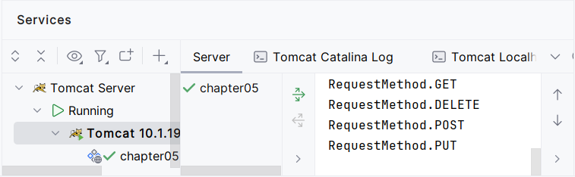
5.4.2 @RequestMapping注解
启动项目chapter05，在Postman中依次以GET方法、DELETE方法、POST方法和PUT方法访问http://localhost:8080/chapter05/method，控制台输出信息如图5-12所示。

Slide 47
5.4.2 @RequestMapping注解
如果需要同时支持多种类型的HTTP请求方法，则需要将对应的请求方法列表存放在英文大括号中，以数组的形式给method属性赋值，并且多个请求方法之间用英文逗号分隔，示例如下所示。
@RequestMapping(value = "/method",
method = {RequestMethod.GET,RequestMethod.POST})
public void getAndPost() {
System.out.println("RequestMethod.GET+RequestMethod.POST");
}

Slide 48
5.4.2 @RequestMapping注解
(3)params属性
params属性中定义的值可以将请求映射的定位范围缩小。当客户端进行请求时，如果请求参数的值等于params属性定义的值，可以正常执行所映射到的方法，否则映射到的方法不执行。params属性值的定义方式的示例所示。
1@Controller
2public class ParamsController {
3 @RequestMapping(value = "/params",params = "id=1")
4 public void findById(String id) {
5 System.out.println("id="+id);
6 }
7}

Slide 49
5.4.3 URL路径映射方式
先定一个小目标！
先定一个小目标！
掌握URL路径映射的定义，能够基于请求方法的URL路径映射、基于Ant风格的URL路径映射和基于REST风格定义Spring MVC控制器的映射

Slide 50
5.4.3 URL路径映射方式
1.基于请求方法的URL路径映射
除了可以通过@RequestMapping注解的method属性限定请求的方法之外，从Spring 4.3版本开始，还可以使用组合注解实现对请求的方法进行限定。组合注解简化了常用的HTTP请求方法的映射，并且更好地表达了被注解方法的语义。
Spring MVC用于处理请求并对请求的方法进行限定的组合注解如下所示。
① @GetMapping：匹配基于HTTP的GET方法的请求
② @PostMapping：匹配基于HTTP的POST方法的请求
③ @PutMapping：匹配基于HTTP的PUT方法的请求
④ @DeleteMapping：匹配基于HTTP的DELETE方法的请求
⑤ @PatchMapping：匹配基于HTTP的PATCH方法的请求

Slide 51
5.4.3 URL路径映射方式
使用组合注解替代@RequestMapping注解，可以省略method属性，从而简化代码。下面以@GetMapping为例讲解组合注解的用法，@GetMapping是@RequestMapping(method = RequestMethod.GET)的缩写，使用@GetMapping注解的示例如下所示。
1@GetMapping(value="/firstController")
2public void sayHello(){
3 // 逻辑代码
4}

Slide 52
5.4.3 URL路径映射方式
2.基于Ant风格的URL路径映射
Spring MVC支持Ant风格的URL路径映射， 所谓Ant风格其实就是一种通配符风格，可以在处理器映射路径中使用通配符对访问的URL路径进行关联。Ant风格的通配符有以下3种。
① ?： 匹配任何单字符。
② *： 匹配任意数量的字符。
③ **：匹配任意数量的目录层级。

Slide 53
5.4.3 URL路径映射方式
Ant风格通配符的路径匹配
通配符 | URL路径示例 | 示例说明
? | /ant1? | 匹配项目根路径下/ant1[anyone]路径，其中[anyone]可以是任意单字符，即/ant1后有且只有1个字符，如/ant12、/ant1a
* | /ant2/*.do | 匹配项目根路径下/ant2/[any].do路径，其中[any]可以是任意数量的字符，如/ant2/findAll.do、/ant2/a.do

Slide 54
5.4.3 URL路径映射方式
通配符 | URL路径示例 | 示例说明
** | /**/ant4 | 匹配项目根路径下/[anypath]/ant4路径，其中[anypath]可以是任意数量的目录层级。如/ant4、/a/ant4、/a/b/ant4
** | /ant5/** | 匹配项目根路径下/ant5/[anypath]路径，其中[anypath]可以是任意数量的目录层级。如/ant5、/ant5/a、/ant5/a/b

Slide 55
5.4.3 URL路径映射方式
3.基于RESTful风格的URL路径映射
REST（Representational State Transfer，表述性状态传递）是一种网络资源的访问风格，用于规范对网络资源的访问方式。RESTful是按照REST风格访问网络资源的一种实践，它强调使用HTTP方法（如GET、POST、PUT、DELETE等）来操作资源，并遵循无状态、统一接口等原则。例如，传统风格访问的URL格式如下所示。
http://.../findUserById?id=1
采用RESTful风格后，其访问的URL格式如下所示。
http://.../user/id/1

Slide 56
5.4.3 URL路径映射方式
RESTful风格在HTTP请求中，通过GET 、POST 、PUT和DELETE 4个动词对应四种基本请求操作。其中，GET用于获取资源；POST用于新建资源；PUT用于更新资源；DELETE用于删除资源。
RESTful风格四种请求的约定方式
URL路径 | 请求方法 | 说明
http://localhost:8080/chapter05/user/1 | HTTP GET | 获得参数1进行查询user操作
http://localhost:8080/chapter05/user/1 | HTTP DELETE | 获得参数1进行删除user操作
http://localhost:8080/chapter05/user/1 | HTTP PUT | 获得参数1进行更新user操作
http://localhost:8080/chapter05/user | HTTP POST | 新增user操作

Slide 57
本章小结
本
章
小
结
本章主要对Spring MVC的基础知识进行了整体介绍。首先对Spring MVC框架进行了简单的介绍；然后讲解了Spring MVC入门程序；接着通过入门程序对Spring MVC的执行流程进行了详细讲解；最后讲解了Spring MVC的请求映射。通过本章的学习，读者可以对Spring MVC框架有大致的了解，为后续学习Spring MVC打下基础。

